Slide 1
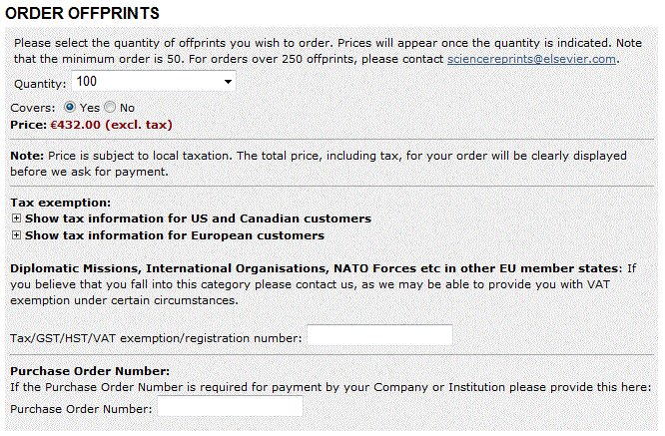
100部でお願いできればと思います。
可能でしたら、表紙をお願いします。

Slide 2
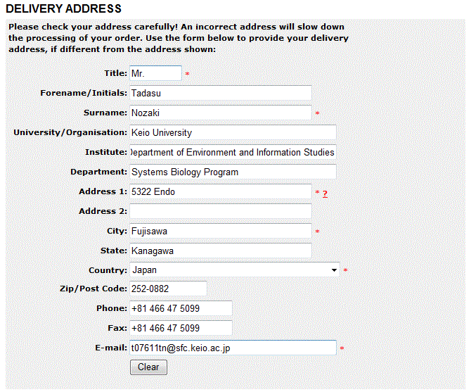
野崎君宛に送付して下さい。

Slide 3
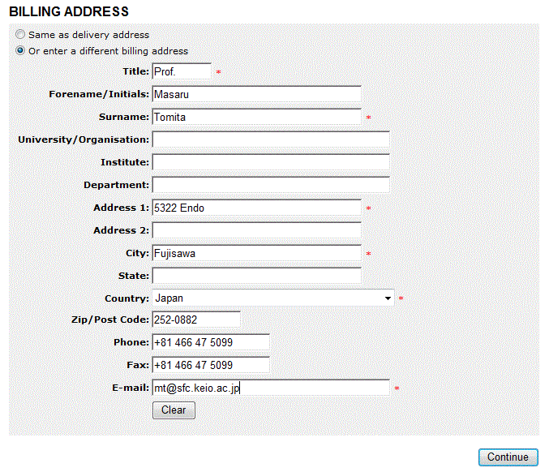
請求先の住所を入力して下さい。例として冨田さんの情報を入れてあります。‘

Slide 4
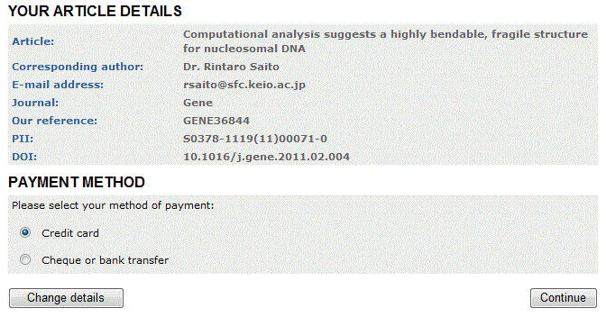
支払方法を選んで下さい。

Slide 5
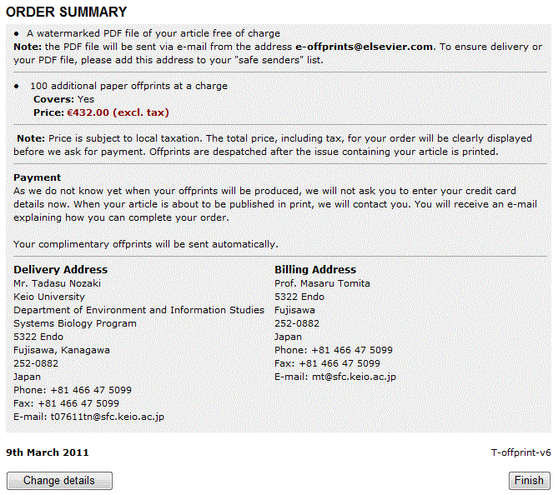
情報を確認して最後に
Finishを押して下さい。

